Slide 1


Slide 2

CHÀO MỪNG CÁC EM
ĐẾN VỚI BÀI GIẢNG HÔM NAY!

Slide 3
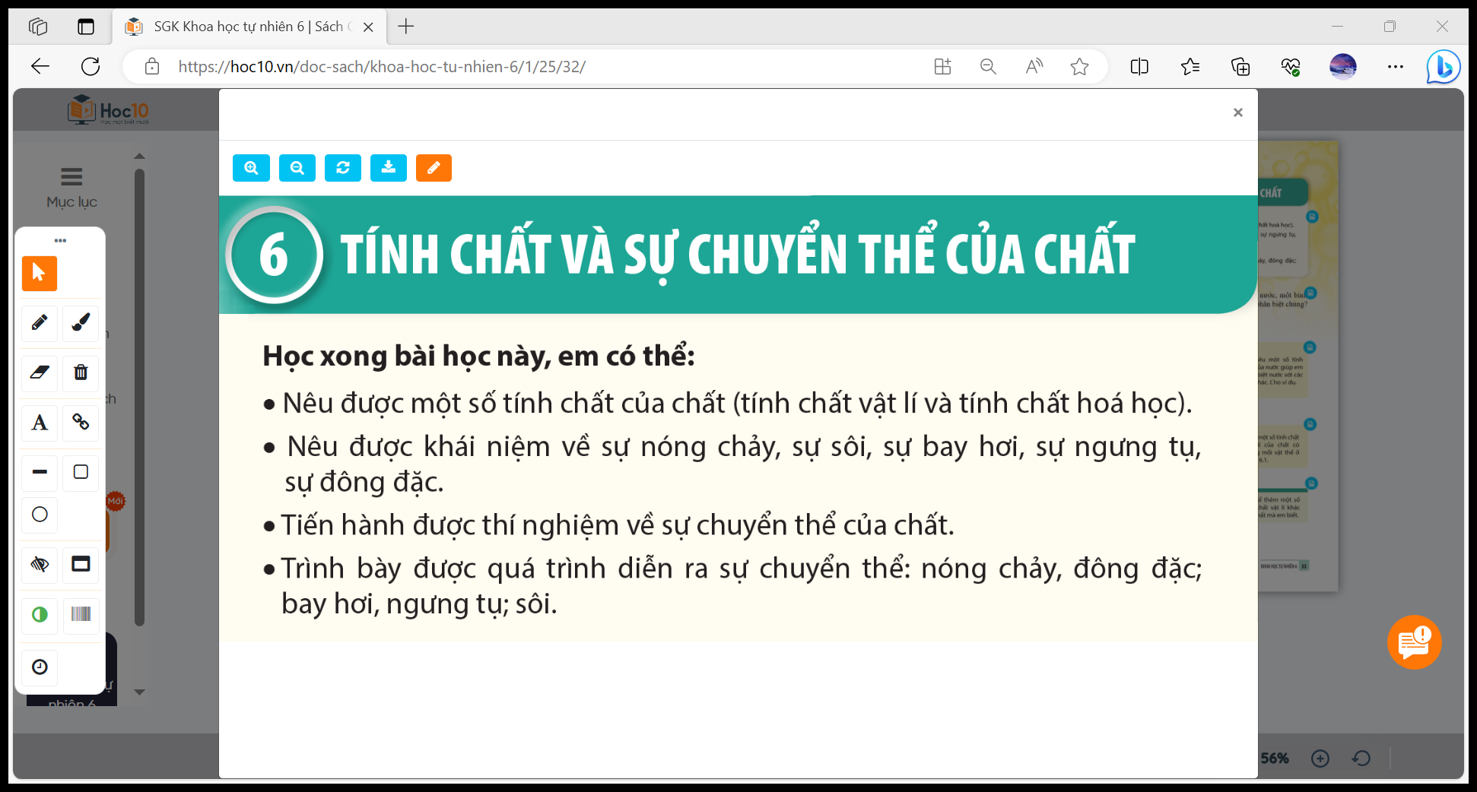

Slide 4

Trả lời:
- Căn cứ vào mùi vị của các chất ta có thể phân biệt được 3 chất này.
- Tuy nhiên với các chất mà chúng ta chưa biết rõ, tuyệt đối không nên phân biệt bằng cách thử mùi vị, vì có thể gây nguy hiểm cho bản thân.

Slide 5
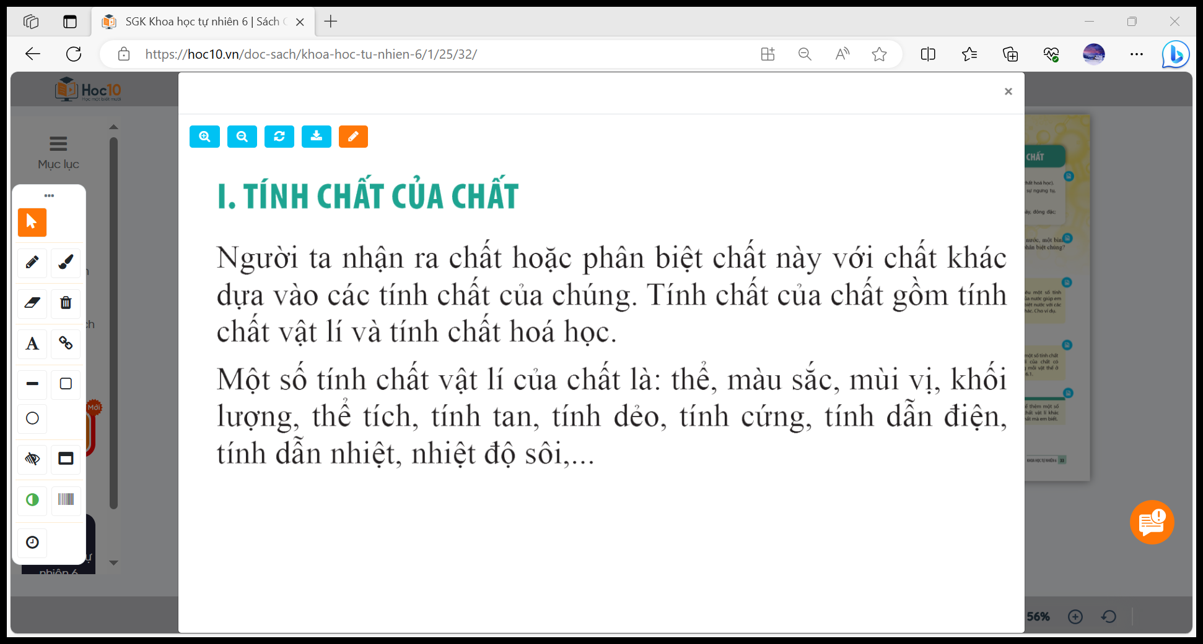

Slide 6
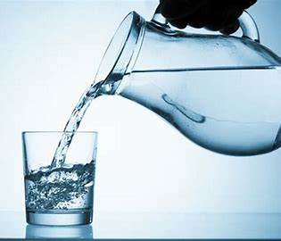
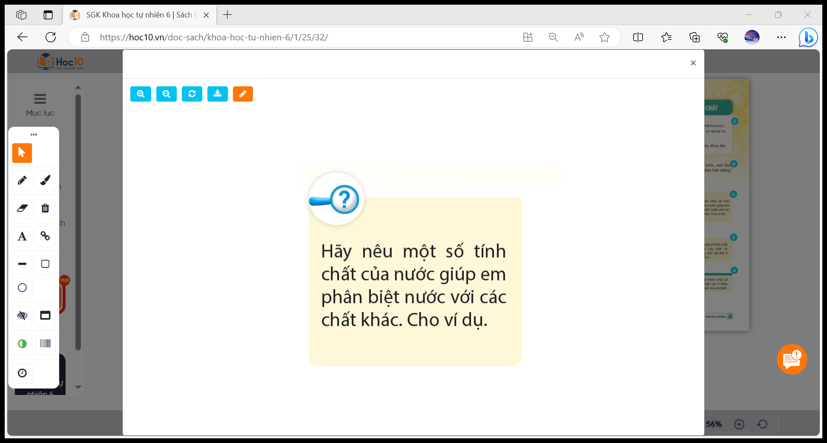
- Một số tính chất của nước:
+ Nước là chất lỏng, không màu, không mùi, không vị.
+ Nước sôi ở 100ºC và hóa rắn ở 0ºC.
+ Nước có thể hòa tan được nhiều chất rắn (như muối, đường…); chất lỏng (như rượu; axit …); chất khí (như Chlorine (clo)…).
- Ví dụ:
+ Bằng cách ngửi mùi có thể phân biệt được nước và cồn.
+ Bằng cách nếm có thể phân biệt được cốc đựng nước lọc và cốc đựng nước đường.

Slide 7
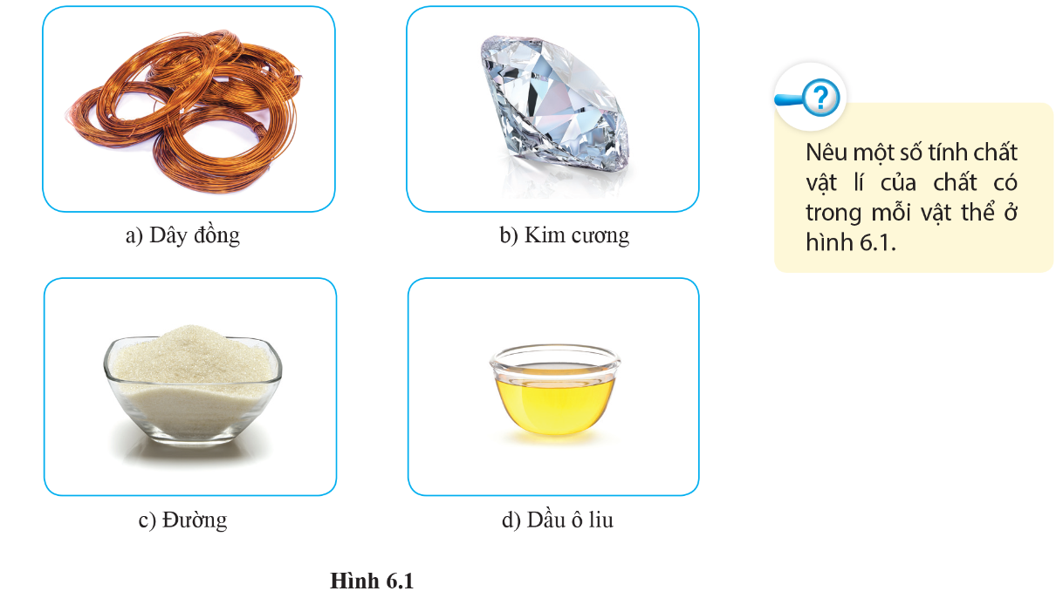
a) Dây đồng: thể rắn, màu đỏ, có ánh kim, dẻo, dẫn điện, dẫn nhiệt tốt.
b) Kim cương: thể rắn, trong suốt, cứng, sáng lấp lánh.
c) Đường: thể rắn, cứng, có vị ngọt, dễ tan trong nước.
d) Dầu ô liu: thể lỏng, không tan trong nước, nhẹ hơn nước.

Slide 8

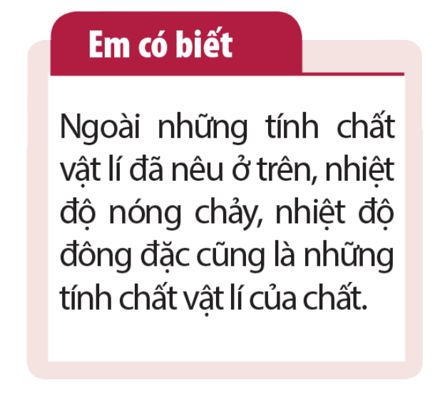
Trả lời:
Một số tính chất vật lý khác của chất mà em biết: khối lượng riêng, nhiệt độ nóng chảy, nhiệt độ đông đặc, tính ánh kim …

Slide 9

Trả lời:
Do sắt là kim loại nên dẫn nhiệt tốt. Do đó để tránh bị bỏng tay, thì phần tay cầm của chúng thường làm bằng gỗ hoặc nhựa (những chất dẫn nhiệt kém hơn)

Slide 10
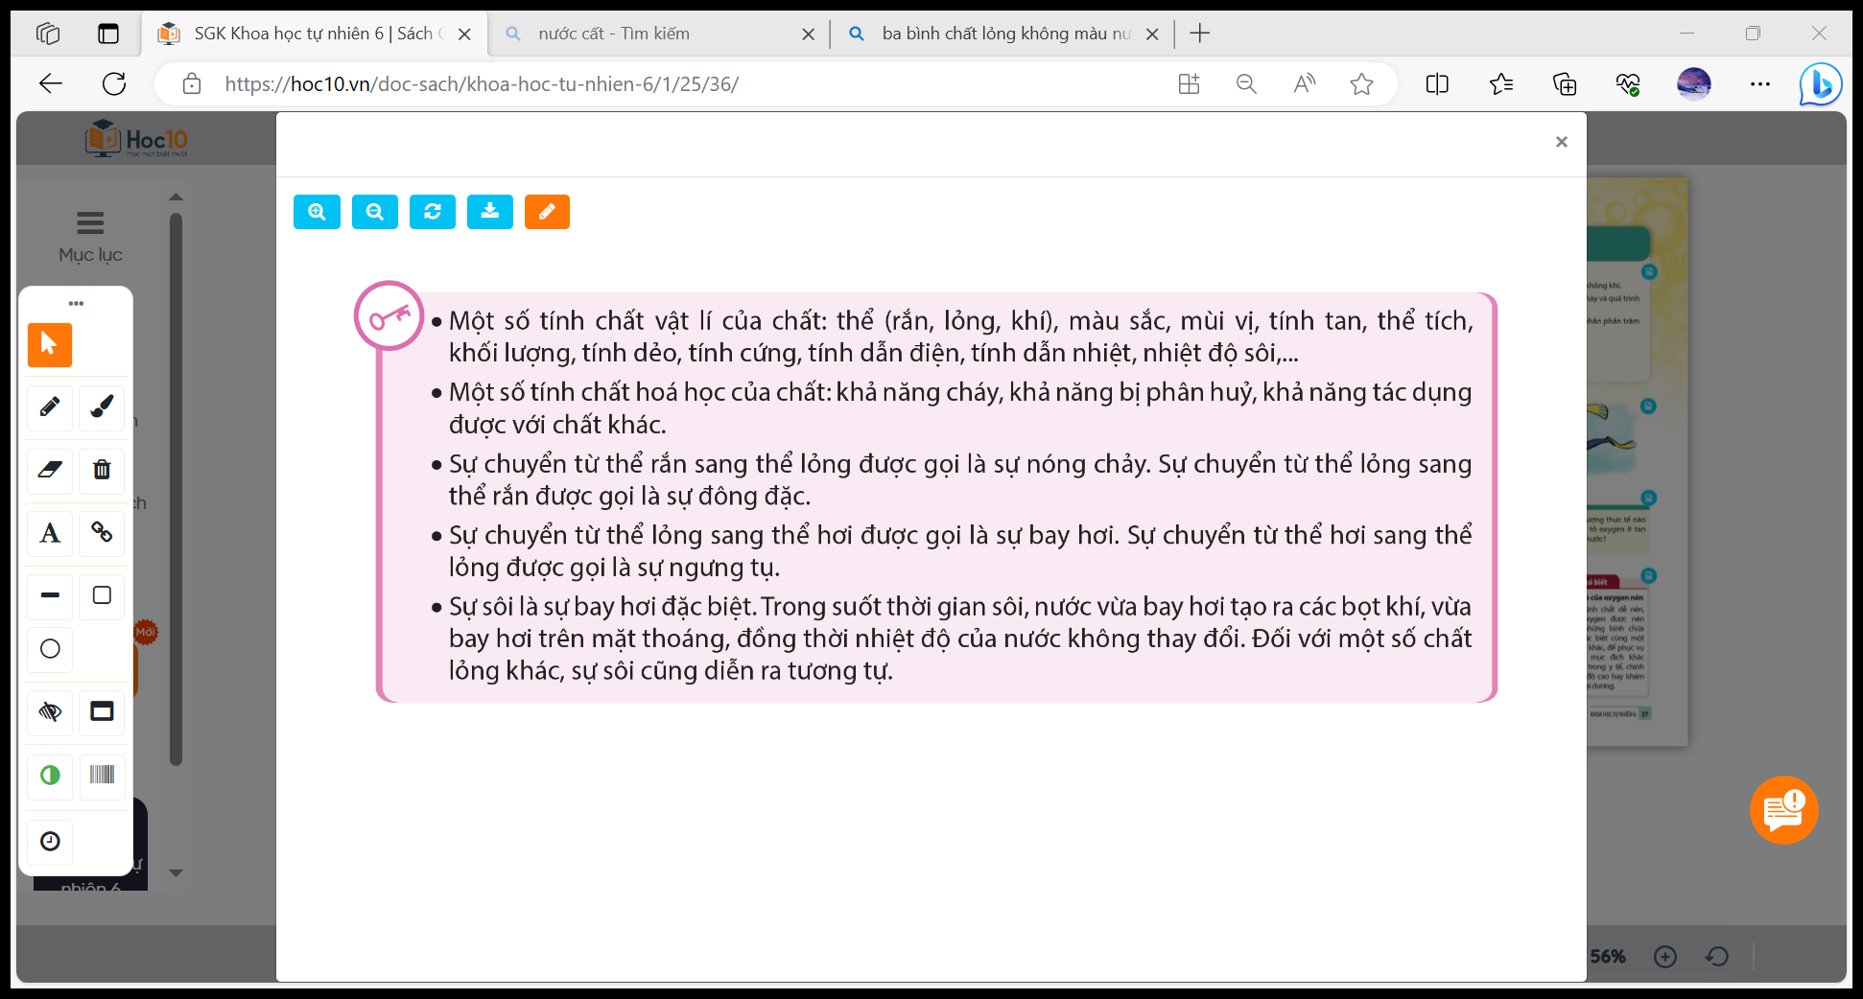


Slide 11
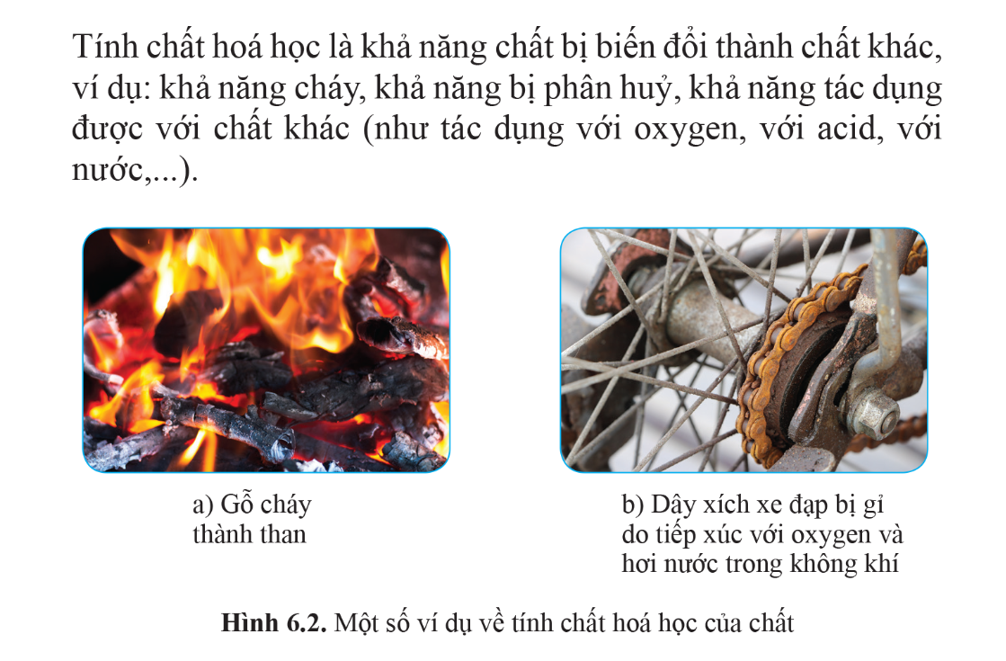

Slide 13

Trả lời:
+ Các đồ vật bằng sắt có thể bị gỉ do tiếp xúc với oxygen và hơi nước có trong không khí.
+ Việc bôi dầu, mỡ, … trên bề mặt các dụng cụ bằng sắt là ngăn cách không cho sắt tiếp xúc với oxygen và hơi nước có không khí nên sắt không bị gỉ.

Slide 14
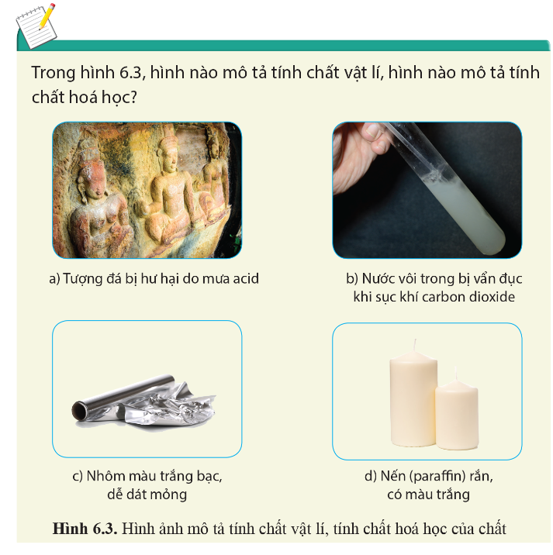
- Hình a, b mô tả tính chất hóa học (do có sự biến đổi chất thành chất khác).
- Hình c, d mô tả tính chất vật lí (cụ thể: hình c mô tả màu sắc, tính dẻo; hình d mô tả trạng thái, màu sắc).

Slide 15
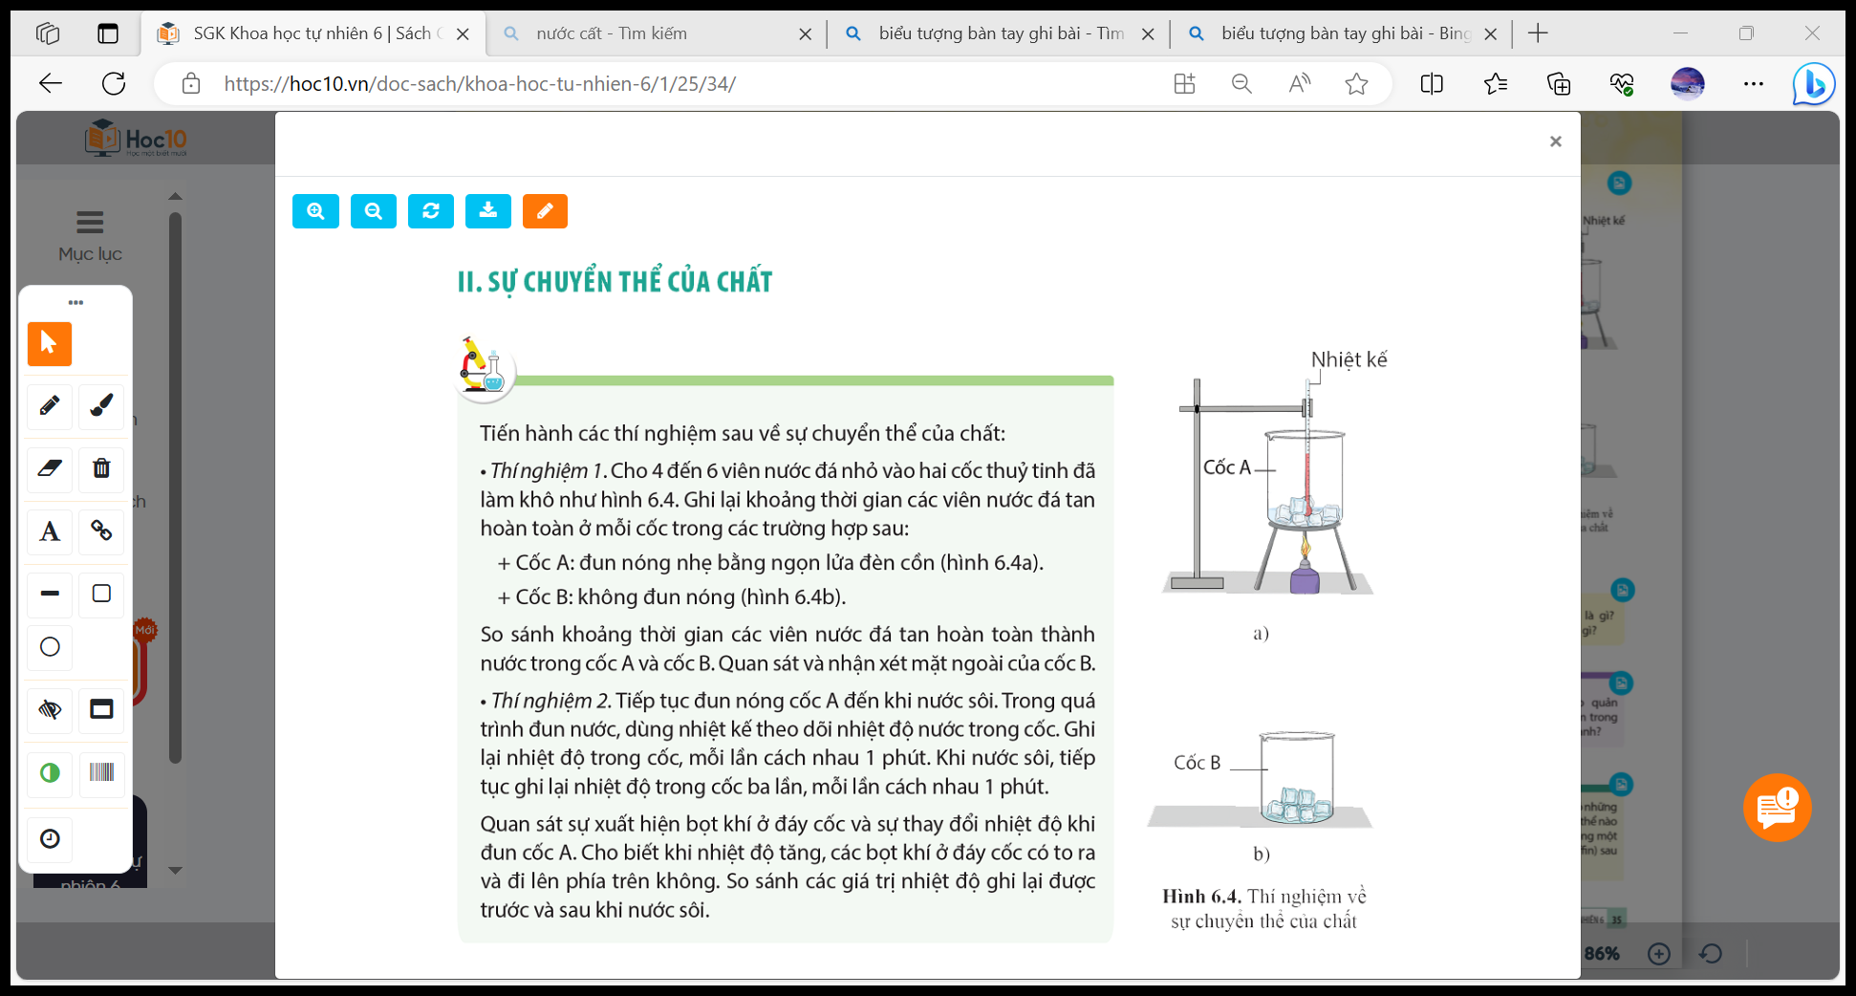

Slide 16
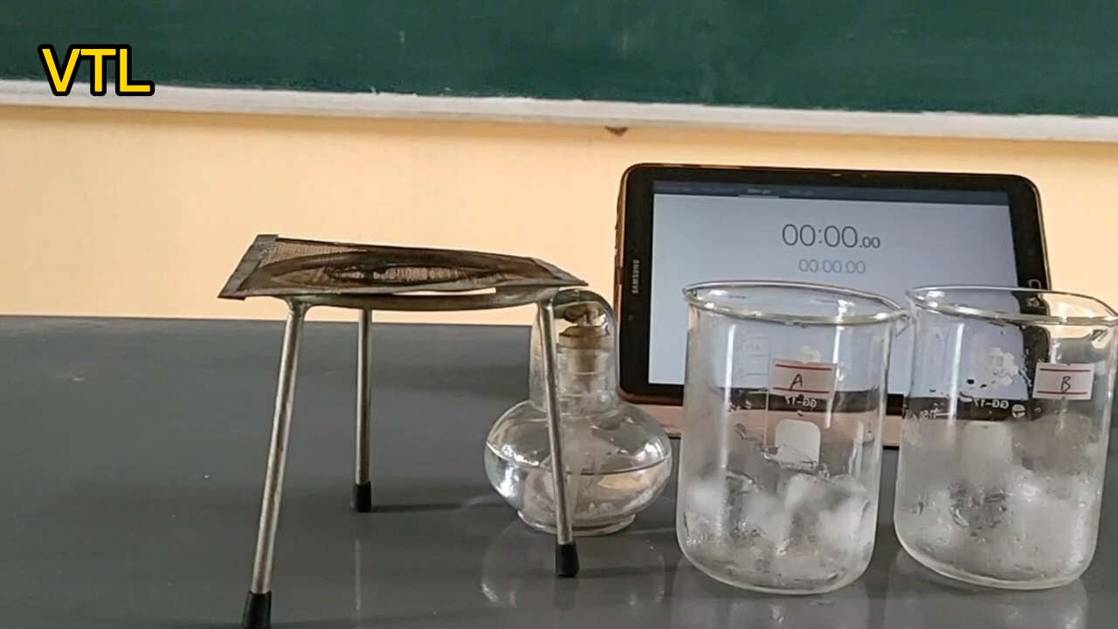

Slide 17
Trả lời:
- Thí nghiệm 1: Viên đá trong cốc A tan nhanh hơn viên đá trong cốc B.
Mặt ngoài của cốc B có nước ngưng tụ

Slide 18
Trả lời:
- Thí nghiệm 2: Khi nhiệt độ sôi, bọt khí ở đáy cốc có to ra và đi lên phía trên.
Giá trị nhiệt độ trước và sau khi đun sôi tăng dần.

Slide 19

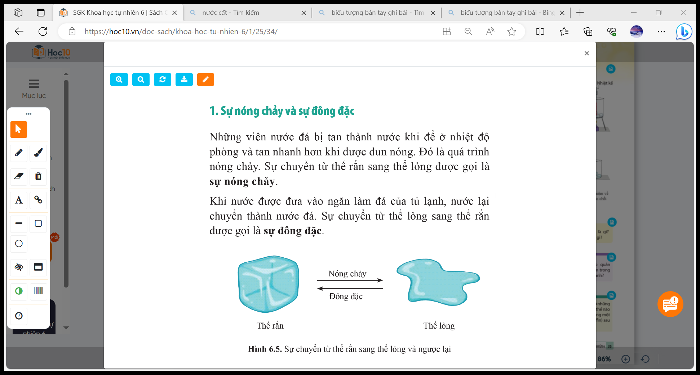

Slide 20
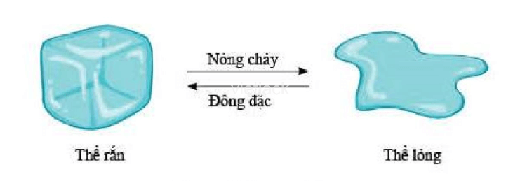
- Sự chuyển từ thể rắn sang thể lỏng gọi là sự nóng chảy.
- Sự chuyển từ thể lỏng sang thể rắn gọi là sự đông đặc.

Slide 21

Trả lời:
Vì khi để kem ở nhiệt độ bình thường, kem sẽ tan chảy. Ở ngăn đá của tủ lạnh (nơi có nhiệt độ rất thấp) kem mới đông cứng ( hay kem không bị tan chảy).

Slide 22
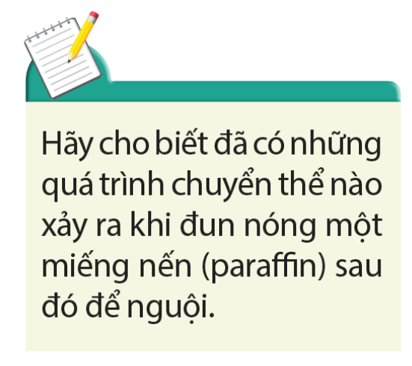
Trả lời:
- Khi đun nóng một miếng nến (paraffin) sau đó để nguội vừa có quá trình nóng chảy và vừa có quá trình đông đặc.
+ Quá trình nóng chảy: Khi đun nóng, miếng nến từ thể rắn chuyển thành thể lỏng.
+ Quá trình đông đặc: Sau khi để nguội, nến lỏng đông đặc thành thể rắn.

Slide 23
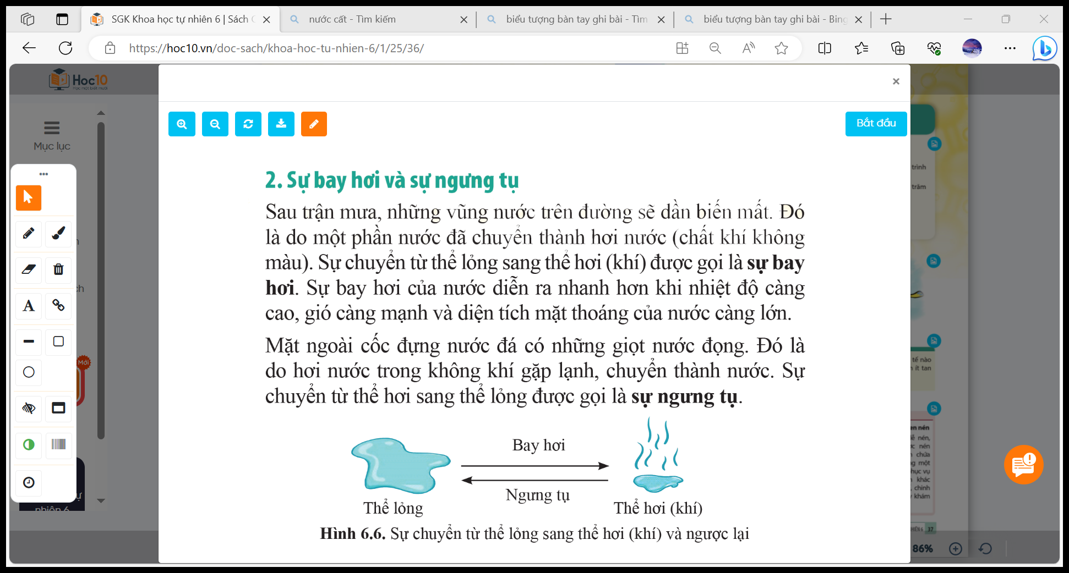
Thế nào là sự bay hơi?
Thế nào là sự ngưng tụ?

Slide 24
- Sự chuyển từ thể lỏng sang thể hơi được gọi là sự bay hơi.
- Sự chuyển từ thể hơi sang thể lỏng được gọi là sự ngưng tụ.

Slide 25
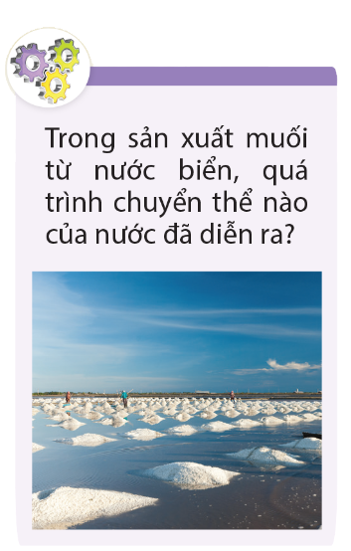
Trả lời:
- Trong sản xuất muối từ nước biển, đã diễn ra hiện tượng bay hơi nước.

Slide 26
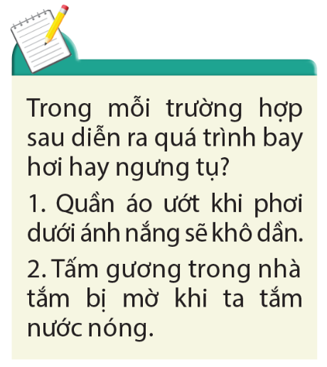
Trả lời:
1. Diễn ra sự bay hơi nước (do đó quần áo khô dần).
2. Diễn ra sự ngưng tụ (hơi nước nóng bay lên, gặp mặt gương lạnh nên ngưng tụ thành những hạt nước bám vào tấm gương, làm tấm gương mờ đi).

Slide 27

Trả lời:
- Trong những ngày thời tiết lạnh, mặt các ao, hồ thường có sương mù bao phủ. Hiện tượng này đã có quá trình bay hơi và quá trình ngưng tụ xảy ra.
+ Quá trình bay hơi: Nước từ dưới ao, hồ bốc hơi lên.
+ Quá trình ngưng tụ: Hơi nước dưới hồ bốc lên gặp lạnh ngưng tụ tạo thành các hạt nhỏ li ti (sương mù).

Slide 28
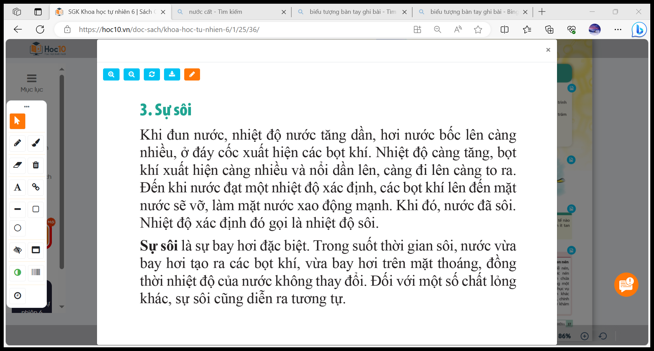
Sự sôi là gì?

Slide 30
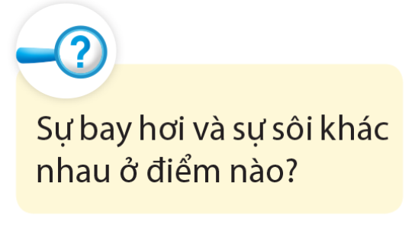
- Sự bay hơi là quá trình chuyển từ trạng thái lỏng sang khí của một chất ở bất kỳ nhiệt độ và áp suất nào.
- Sự sôi là quá trình chuyển từ trạng thái lỏng sang khí của một chất ở nhiệt độ và áp suất nhất định.

